Slide 1

Oracle 11g
SQL: Fundamentals I
Funciones de conversión

Slide 2
Fundamentals I
Objetivos de la lección
Describir los diversos tipos de funciones de conversión disponibles en SQL.
Usar las funciones TO_CHAR, TO_NUMBER y TO_DATE.
Aplicar expresiones condicionales en la declaración SELECT.

Slide 3
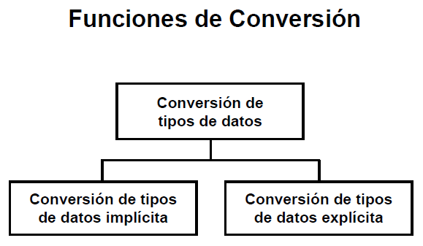
Fundamentals I

Slide 4
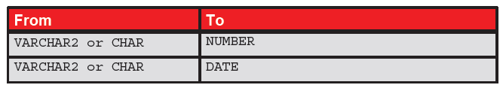
Fundamentals I
Conversiones explicitas en expresiones.
Select
*
From
Employees
Where
hire_date > '01-JAN-94'
Q

Slide 5
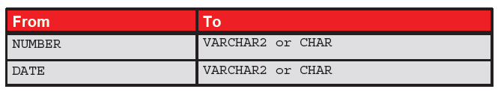
Fundamentals I
Conversiones implicitas en evaluación de expresiones.
Select
*
From
Employees
Where
Salary = '9000'
Q

Slide 6
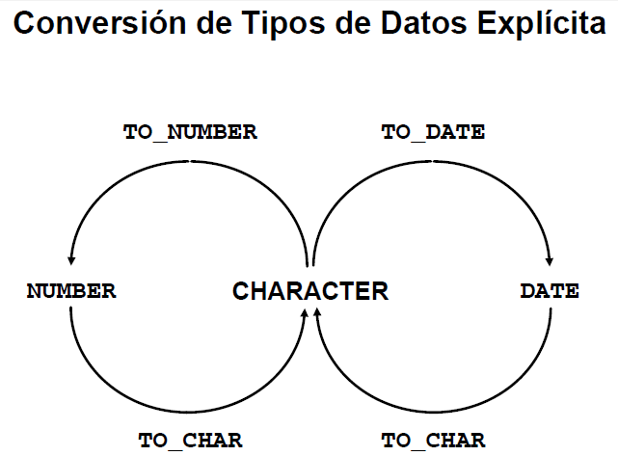
Fundamentals I

Slide 7
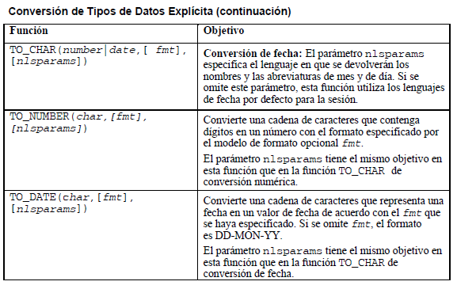
Fundamentals I

Slide 8
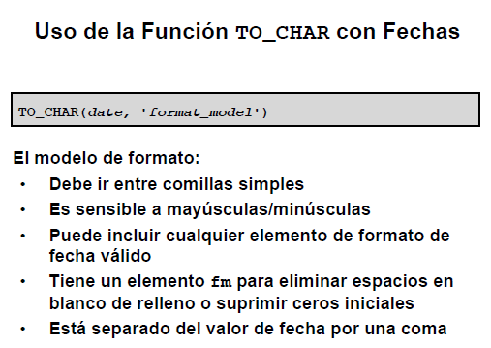
Fundamentals I

Slide 9
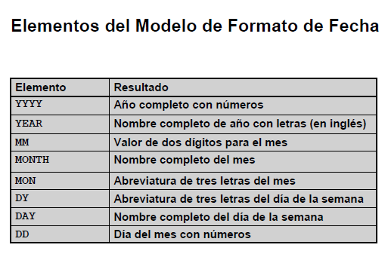
Fundamentals I
Q

Slide 10
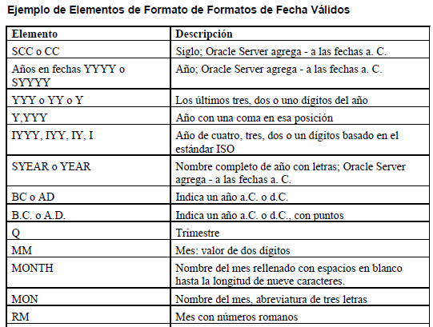
Fundamentals I

Slide 11
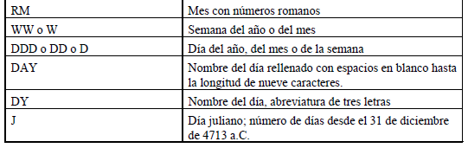
Fundamentals I
Q

Slide 12
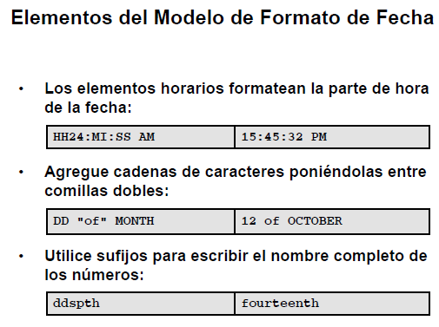
Fundamentals I
Q

Slide 13
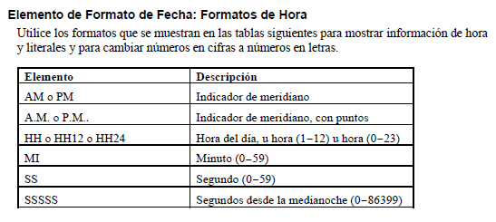
Fundamentals I

Slide 14
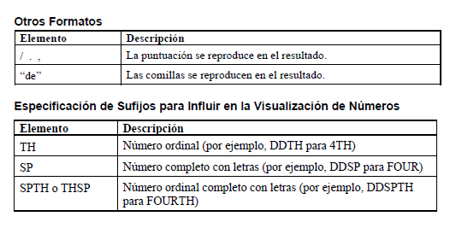
Fundamentals I

Slide 15
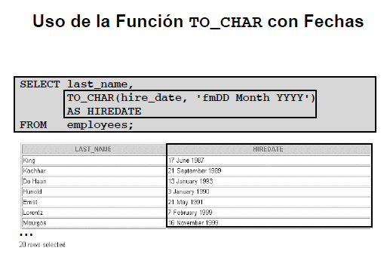
Fundamentals I
Q

Slide 16
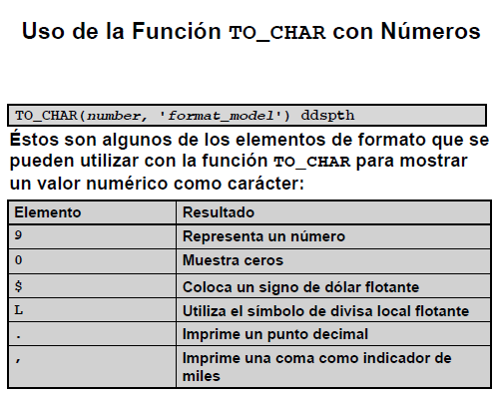
Fundamentals I
Q

Slide 17
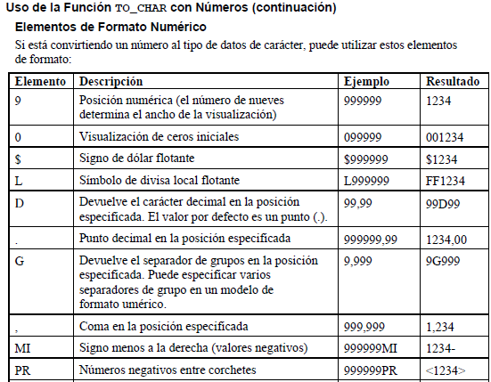
Fundamentals I

Slide 18
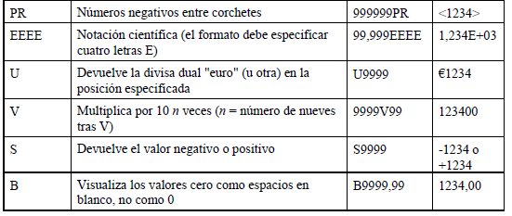
Fundamentals I

Slide 19
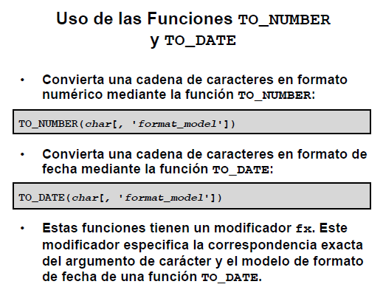
Fundamentals I
Q

Slide 20
Fundamentals I
SEGUNDA PARTE

Slide 21
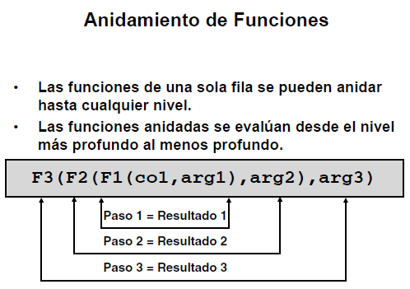
Fundamentals I

Slide 22
Fundamentals I
Select
Round( to_date('17-JAN-2013','DD-MON-YYY') ,
'MONTH' )
From
dual
Q

Slide 23
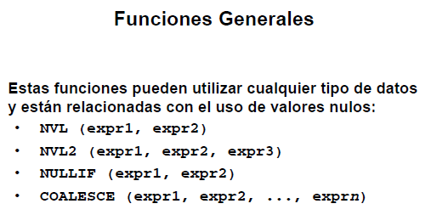
Fundamentals I

Slide 24
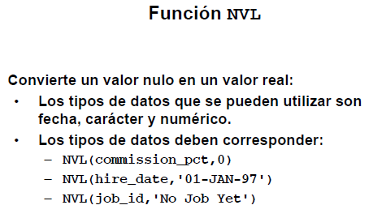
Fundamentals I

Slide 25
Fundamentals I
Select
Employee_id
,salary
,commission_pct
,nvl(commission_pct,0)
From
employees
Q

Slide 26
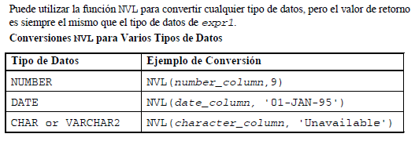
Fundamentals I

Slide 27
Fundamentals I

Slide 28
Fundamentals I
Select
Employee_id
,nvl(phone_number,'verificar')
From
employees
Q

Slide 29
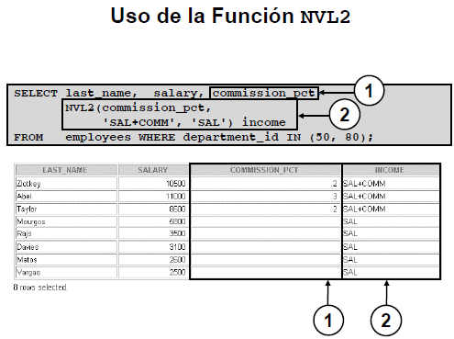
Fundamentals I

Slide 30
Fundamentals I
Select
Employee_id
,salary
,commission_pct
,nvl2(commission_pct,'Con comision','Sin comision')
From
employees
Q

Slide 31
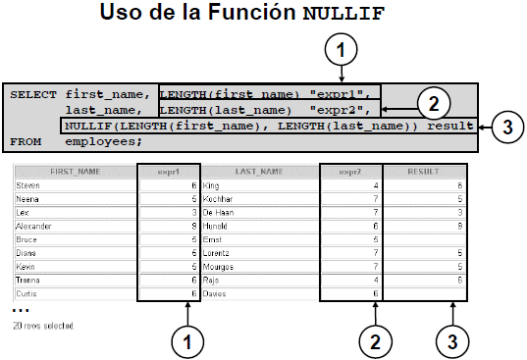
Fundamentals I
Q

Slide 32
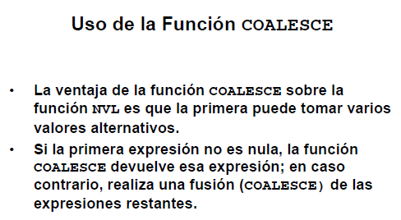
Fundamentals I
Q

Slide 33
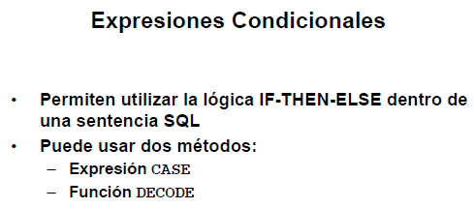
Fundamentals I

Slide 34
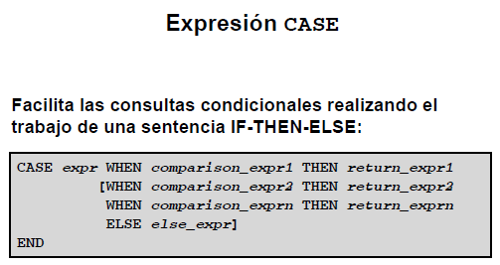
Fundamentals I

Slide 35
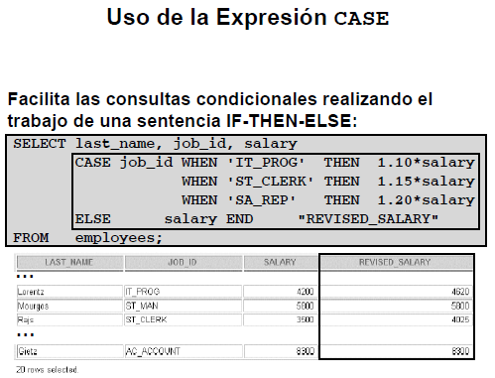
Fundamentals I
Q

Slide 36
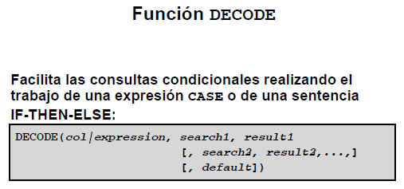
Fundamentals I

Slide 37
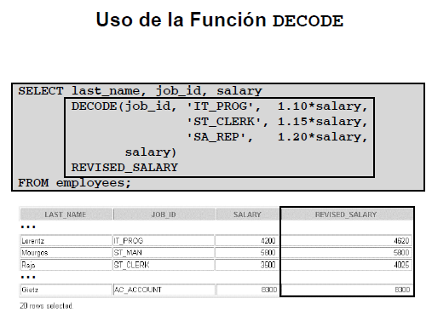
Fundamentals I
Q

